Slide 1
BÀI 20: CHẤT DẪN ĐIỆN VÀ
CHẤT CÁCH ĐIỆN. DÒNG ĐIỆN
TRONG KIM LOẠI

Slide 2
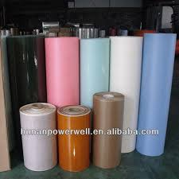
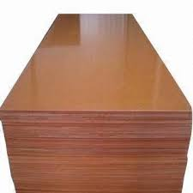
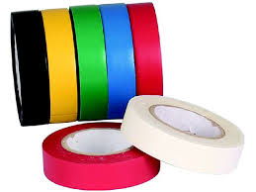
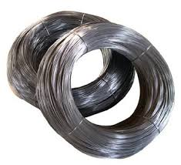
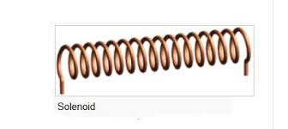
TIẾT 22: BÀI 20 :CHẤT DẪN ĐIỆN VÀ CHẤT CÁCH ĐIỆN
DÒNG ĐIỆN TRONG KIM LOẠI
I. Chất dẫn điện và chất cách điện:

Chất dẫn điện là chất cho dòng điện đi qua.
Chất cách điện là chất không cho dòng điện đi qua.


Slide 3
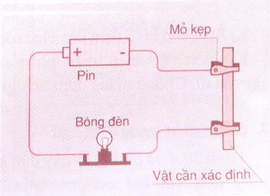
Bài 20: CHẤT DẪN ĐIỆN VÀ CHẤT CÁCH ĐIỆN
DÒNG ĐIỆN TRONG KIM LOẠI
I. Chất dẫn điện và chất cách điện:
Thí nghiệm:
Thí nghiệm : Xác định vật dẫn điện hay vật cách điện.
Dụng cụ : Nguồn điện ,dây dẫn có mỏ kẹp, dây dẫn, bóng đèn, vật cần xác định.
Cách tiến hành: Nối các dây dẫn theo sơ đồ mạch điện.
Mỏ kẹp
Pin
Bóng đèn
Vật cần xác định

Slide 4
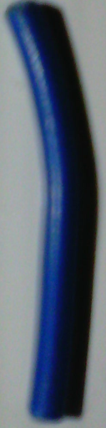
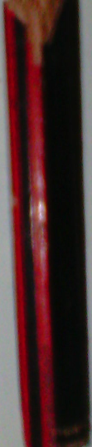

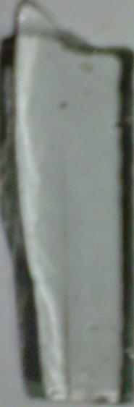
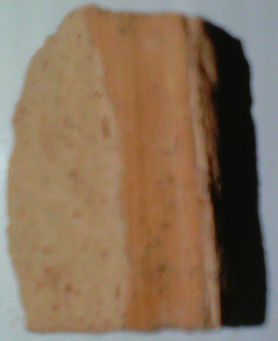

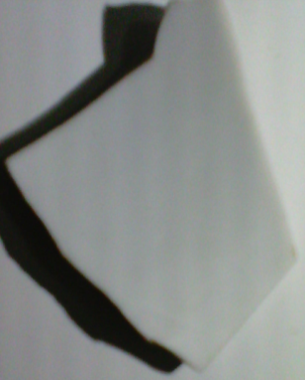
I. Chất dẫn điện và chất cách điện
Thí nghiệm: Xác định các vật dẫn điện và cách điện
Vỏ gỗ bút chì
Thủy tinh
Miếng sứ
Gạch
Vỏ nhựa
Ruột bút chì
Đinh thép
Đoạn dây đồng
Đoạn dây nhôm

Slide 5
3. Thí nghiệm:Xác định vật dẫn điện, vật cách điện
Thanh bằng vật liệu nhựa
Nhựa là
chất cách điện
Cho dòng điện chạy qua - đèn không sáng

Slide 6
3. Xác định vật dẫn điện, vật cách điện
Thanh bằng vật liệu sứ
Sứ là chất cách điện
Cho dòng điện chạy qua - đèn không sáng

Slide 7
3. Xác định vật dẫn điện, vật cách điện
Thanh bằng kim loại đồng
Dòng điện chạy qua – đèn sáng
KIM LOẠI ĐỒNG LÀ CHẤT DẪN ĐIỆN

Slide 8
I. Chất dẫn điện và chất cách điện
Thí nghiệm
Hoàn thành bảng sau
Vật dẫn điện
Vật cách điện

Slide 9
Kết quả thí nghiệm
Vật dẫn điện | Vật cách điện
-Đoạn dây thép | Vỏ nhựa bọc dây điện
-Đoạn dây đồng | Miếng sứ
-Ruột bút chì | Gỗ khô
-Đoạn dây sắt

Slide 10
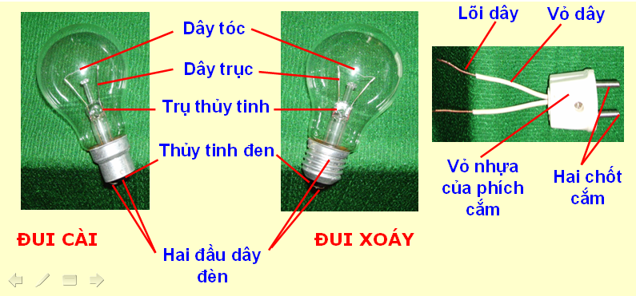
I. Chất dẫn điện và chất cách điện
C1: Quan sát và nhận biết:

Slide 11
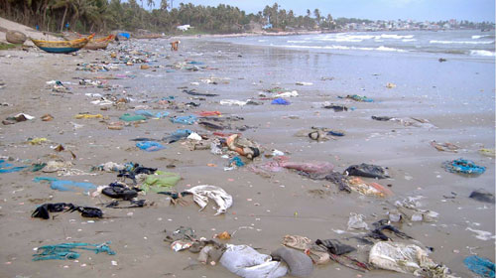

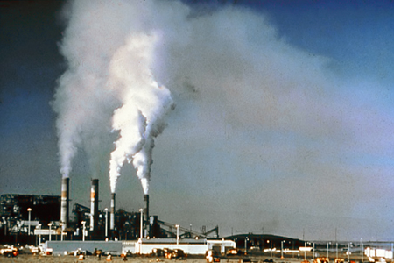

Slide 12

II. Dòng điện trong kim loại
1. Êlectrôn tự do trong kim loại
a) Kim loại là chất dẫn điện. Kim loại được cấu tạo từ các nguyên tử.
C4. Hạt nhân của nguyên tử mang điện tích dương, các êlectrôn mang điện tích âm.
-
+
+
+
-
-

Slide 13
Các em hãy nhìn hình ảnh minh họa cho sự chuyển động của các Electron tự do trong kim loại
electrôn
Iôn
+ Ghi nhận: Trong kim loại có các electron thoát ra khỏi nguyên tử và chuyển động tự do trong kim loại.Chúng được gọi là các electron tự do.

Slide 14
2. Dòng điện trong kim loại
Chiều dịch chuyển của các Electron như mũi tên .

Slide 15
Kết luận:
Các ………………….. trong kim loại …………………
...................tạo thành dòng điện chạy qua nó.
êlectrôn tự do
dịch chuyển
có hướng

Slide 16
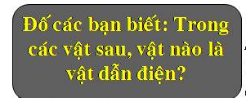


III. Vận dụng:
A. Thanh gỗ khô
B. Đoạn ruột bút chì
B. Đoạn ruột bút chì
C. Đoạn dây nhựa
D. Thanh thuỷ tinh

Slide 17
ĐỐ CÁC BẠN : TRONG CÁC DỤNG CỤ VÀ CÁC THIẾT BỊ ĐIỆN THƯỜNG DÙNG ,VẬT LIỆU CÁCH ĐIỆN ĐƯỢC SỬ DỤNG NHIỀU NHẤT LÀ GÌ ?
A. SỨ
B. THỦY TINH
C. NHỰA
C. NHỰA
D. CAO SU

Slide 18
A.Một đoạn dây thép
ĐỐ CÁC BẠN : TRONG CÁC VẬT SAU, VẬT NÀO KHÔNG CÓ CÁC ÊLECTRÔN TỰ DO?
B.Một đoạn dây đồng
C.Một đoạn dây nhựa
C.Một đoạn dây nhựa
D.Một đoạn dây nhôm

Slide 19


Củng cố

Slide 20
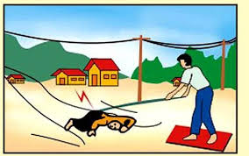


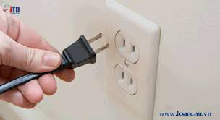
Hình ảnh chỉ mang tính chất minh họa

Slide 21
TỔNG KẾT BÀI HỌC:
Chất dẫn điện : chất dẫn điện là chất cho dòng điện đi qua.
Chất cách điện : Chất cách điện là chất không cho dòng đi qua.
Bản chất dòng điện trong kim loại: Dòng điện trong kim loại là dòng các êlectron tự do dịch chuyển có hướng.

Slide 22

TỔNG KẾT BÀI HỌC:
Chất dẫn điện : chất dẫn điện là chất cho dòng điện đi qua.
Chất cách điện : Chất cách điện là chất không cho dòng đi qua.
Bản chất dòng điện trong kim loại: Dòng điện trong kim loại là dòng các êlectron tự do dịch chuyển có hướng.
Dặn Dò
Làm bài tập 20.1, 20.2, 20.3, 20.4
Đọc kỹ phần có thể em chưa biết
Nghiên cưú trước bài Sơ đồ mạch điện- Chiều dòng điện

